Slide 1
分/享/蓄/能/量 深/耕/待/花/开
经验共分享 交流促成长
一年级 班主任 经验交流分享
李小英
2024.08

Slide 2
前 言
提起班主任似乎脑袋里就有数不清的角色，会飘出一个又一个的通知表格，一件又一件的琐事官司……全权负责孩子的思想、学习、健康和生活，作为班级的领导者、组织者、协调者和教育者，做什么？怎么做？我想有明确方向的实干，就会有渐入佳境的喜悦。接下来是一个回顾，也是一个总结吧！
中小学班主任工作规定: 第二条
班主任是中小学日常思想道德教育和学生管理工作的主要实施者，是中小学生健康成长的引领者，班主任要努力成为中小学生的人生导师。班主任通过日常的班级生活实施德育、管理和引领学生健康全面发展。
提起班主任似乎脑袋里就有数不清的角色，
会飘出一个又一个的通知表格，一件又一件的投诉官司……
全权负责孩子的思想、学习、健康和生活，
作为班级的领导者、组织者、协调者和教育者，做什么？怎么做？
Notes:
开学后我们即将面对一群刚从幼儿园毕业的孩子，面对千头万绪的工作，我想，有明确方向的实干，才会有渐入佳境的喜悦。接下来就我个人经验做一些总结分享，与大家一同探讨。

Slide 3
目录
01
开学前准备——
多花心思
02
开学第一周——
适应摆在第一位
03
班级日常管理——
各项工作有序开展
04
不断成长——
从胜任到优秀
Notes:
班主任总要有人做的，为什么不能是我呢，工作总是要做的，怎么样才可以做的更好、更快一些，网上有很多理论，那么我今天我就对我去年做一年级班主任的 实战经验把这些工作，按照几个时间点划分为以上四个部分，开学前，开学第一周，步入正轨，班级日常管理。我们今天不讲情怀，只讲干货，讲如何尽快上手带班一年级。

Slide 4
1.开学前准备----
多花心思

Slide 5
拒绝焦虑
焦虑的本质是对不确定性的担忧，不知道即将发生什么，而自己没有足够的信息可以应对这种风险。
焦虑，说明你在乎，你上进，你谨慎，而不是躺平。
既然在意，不如提前多做点什么，给自己一些确定性。能想到什么可以提前做的就先准备，不至于开学后手忙脚乱、措手不及。

Slide 6
开学前准备
1.主动与家长进行电话沟通
接到老师通知自己孩子在哪个班，班主任是谁的时候，家长和你一样，都是期待和兴奋的。
建议我们老师打电话的时候，声音轻柔，有激情一些，这样听音识人，家长对你的第一印象也会非常好！
电话通知的主要内容：
告知家长，孩子的班别；
简单介绍自己的角色；
了解孩子近况及爱好；
为班群组建及接下来的开学工作做准备。
通过第一次的电话沟通或多或少可以了解一些家长的性格特点，有很热情的，也有比较淡漠的，简单做好记录，以便日后能针对不同性格的家长选择合适的沟通方式。
第一次打完电话，在手机通讯录里全部存好电话改好备注，方便后续随时联系。
Notes:
如果时间允许，你们班的孩子刚好在家长旁边，也可以简单和孩子聊一下天，消除彼此的陌生感，为接下来的见面破冰。

Slide 7
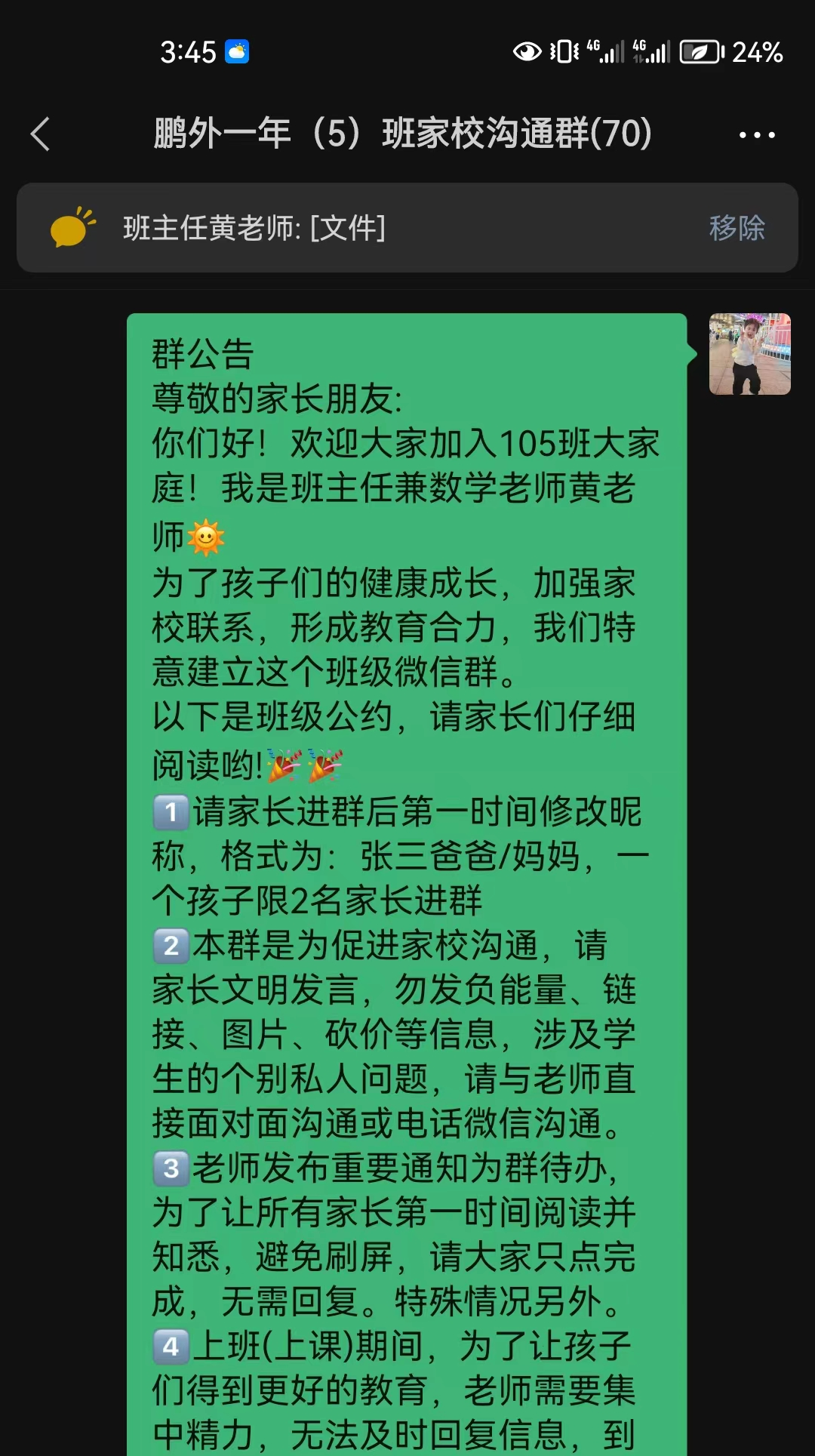
开学前准备
2.组建班级群，公布群管理规定
趁热打铁，电话通知后就尽快着手组建班级群，可以根据自己的习惯选择建立微信群、钉钉群、或QQ群。
常规做法：两个群，
一个微信群方便沟通
一个钉钉群方便上传、存储文件
（当然家长们肯定还有一个没有班主任的交流群）

Slide 8
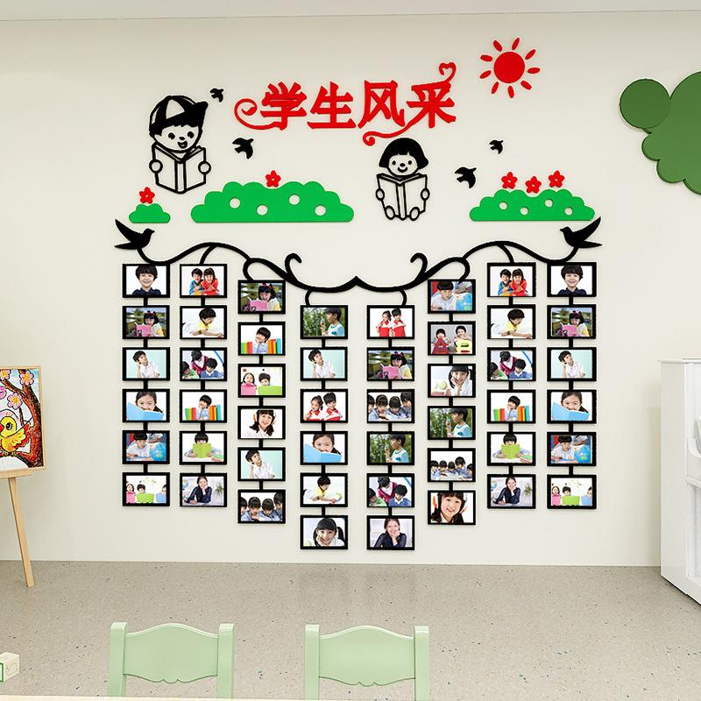
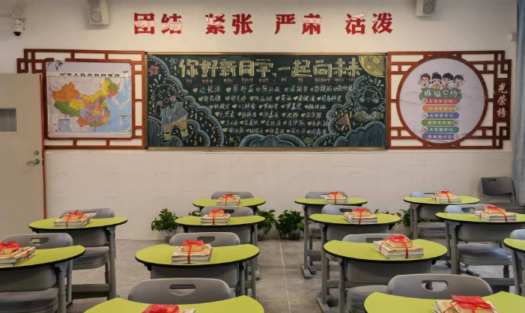
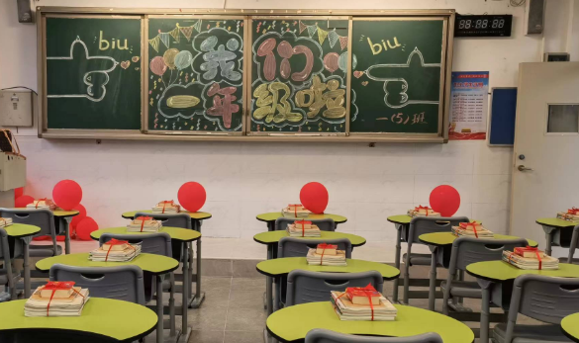
开学前准备
3.迎新教室的布置
新的老师，新的教室，一切布置都是从零开始，也要从“心”开始。
在孩子们来学校之前做好教室的环境布置：教室前后迎新板报、照片墙、姓名牌、精心准备的开学小礼物等。
让学生第一次走进教室就有亲切的归属感。

Slide 9
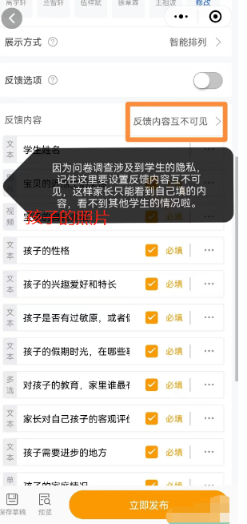
开学前准备
4 .个性化问卷调查，提前了解孩子基本情况
俗话说，知己知彼，百战不殆。
入学前做一次学生的个性化问卷调查，不仅方便了解学生，也了解学生的家长和孩子的成长背景
很多时候孩子身上出现的一些问题都跟她之前的成长环境有关。
当我们了解家长的教育观念以后，才能选择合适的方式和家长沟通。
（小程序：接龙管家）

Slide 10
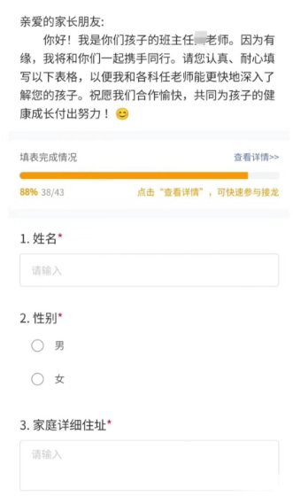
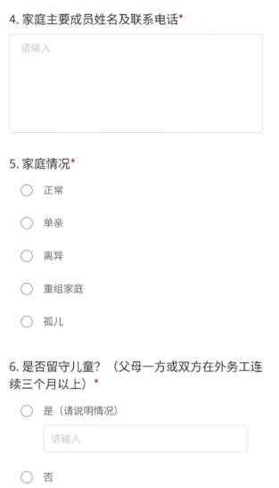
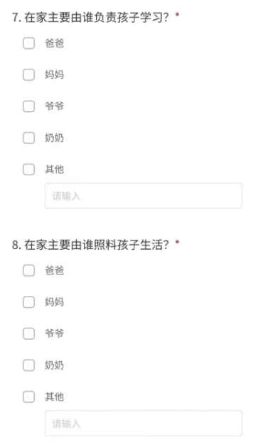
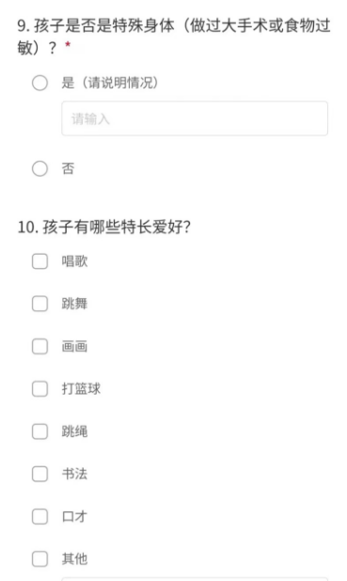

Slide 11
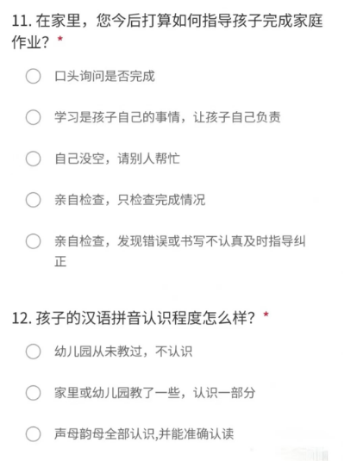
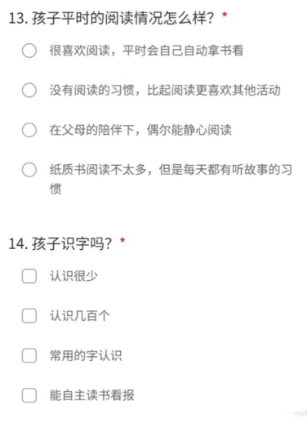
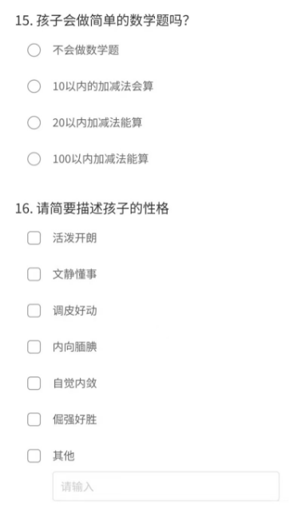
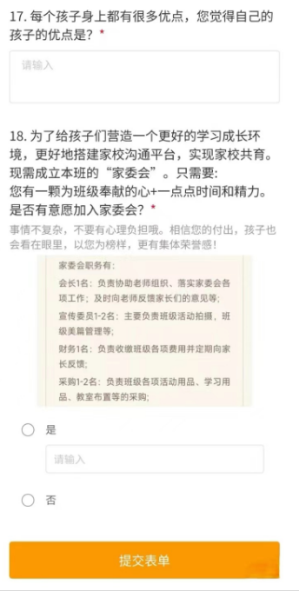

Slide 12
开学前准备
5 .提前熟悉每个孩子的姓名，尽快记住人名
对照名单先熟悉名字，不认识的生僻字先查询
根据收集的每个学生的照片，对上名字大概认识一下
想象一下，当孩子走进教室时就能脱口认出部分孩子，家长和孩子都会觉得老师很用心。
开学后，尽快在最短的时间内记住所有孩子的人名，方便日常管理。

Slide 13
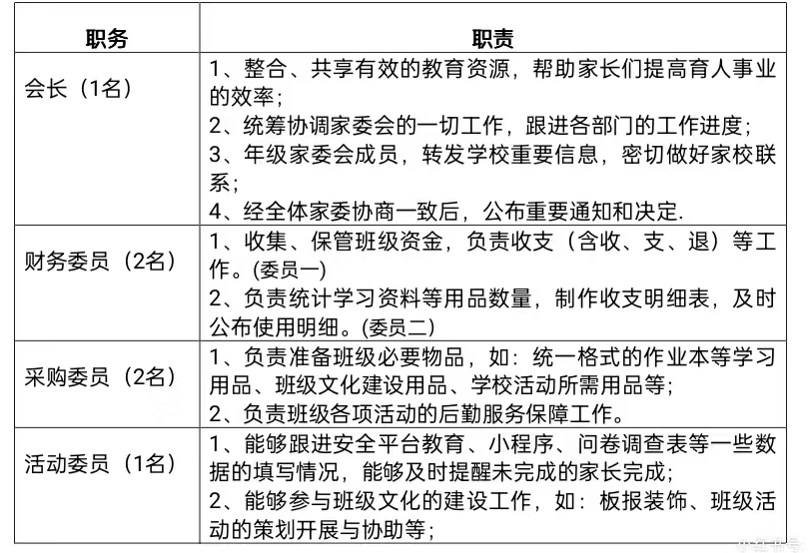
开学前准备
6.班级家委会的筹建
经过问卷和班群的观察，老师对班级家委会的成员应该有了一些想法。
将招募信息和家委报名表公开发布在班级群，也可以和家长私聊一下，了解是否有位班级服务的时间和意愿
选家委的时候，可以采取自荐和推荐的方式。前期先确定主要人员，如：家委主任、采购、财务等，后续根据需要补充确定。

Slide 14
2.开学第一周-----
适应摆在第一位

Slide 15
开学第一周
小学一年级是义务教育阶段的开端，是一个孩子求学生涯的开始，是幼儿园与小学教育之间重要的衔接点。
对于刚离开幼儿园进入小学的一年级学生来说，开学第一周是非常重要的，我们要在一周的时间内，帮助孩子了解小学的日常时间安排，适应课堂学习方式。
所以第一周不急于讲新课知识，要把适应摆在第一位，
第一周以及第一个月班主任尽量多在教室里，抓好开学契机，训练常规，培养良好行为习惯，也可以拉近与学生的距离，增进感情。

Slide 16
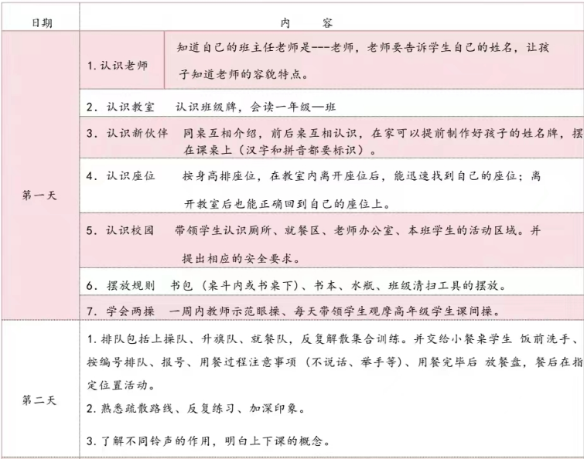
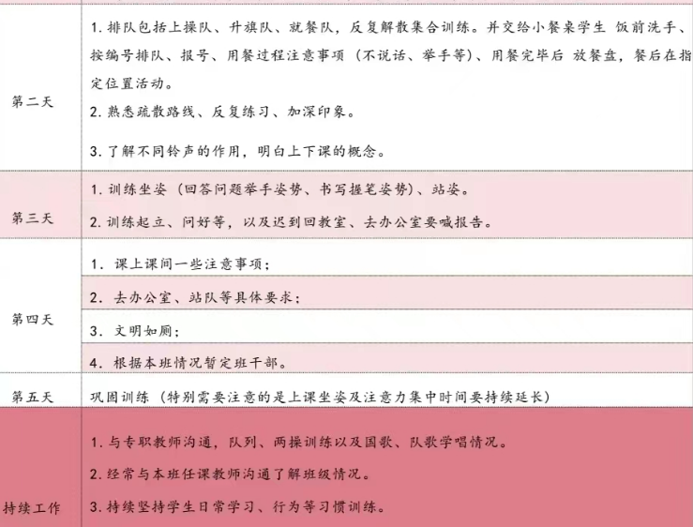
开学第一周

Slide 17
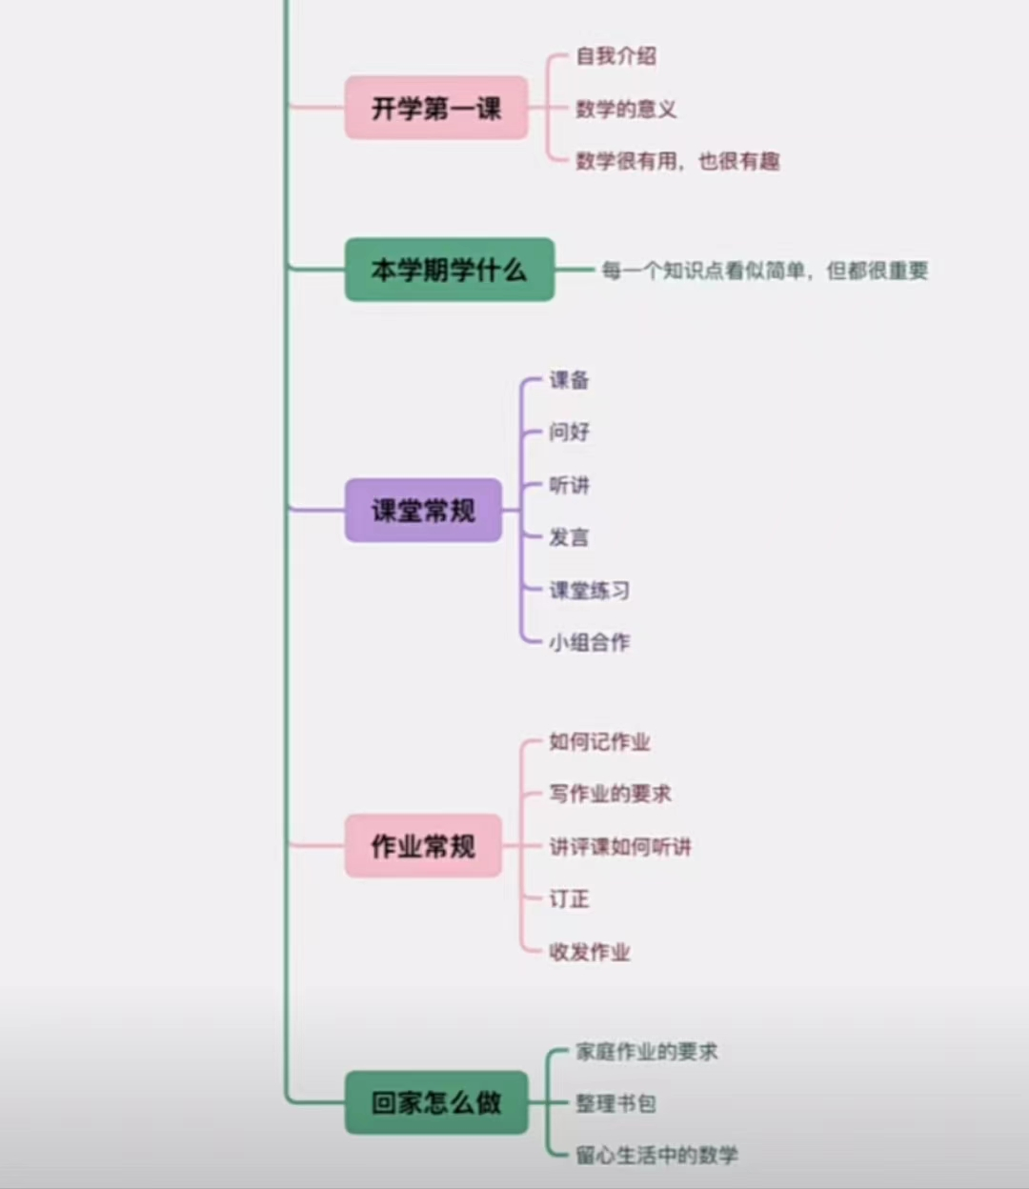
开学第一课
我们第一次走进教室，面对学生，第一次讲话，第一次朗读，第一次板书...如果在这些第一次中，给学生留下深刻的印象，甚至让学生从心底折服，那么我们的教育教学工作便成功了一半。
——《一个学期打造卓越班级》
学科第一课
班主任自我介绍：
简短、好记
同学之间互相认识：
让学生开学前准备好一段自我介绍，
第一天通过击鼓传花等游戏上台介绍
找相同姓 等游戏找到归属感

Slide 18
3.班级日常管理——
各项工作有序开展

Slide 19
班主任一日常规工作
时间点 | 工作内容 | 备注
入班 | 打开电器、开窗通风 检查卫生情况 学生入班书包和摆放位置
早读时间 | 组织早读 检查着装情况 早读结束前五分钟收作业 填写出勤人数 缺勤学生及时联系家长 | 入校时可以询问学生是否吃早餐
大课间 | 周一升旗组织路队，检查着装 大课间跟班出操 全程巡视，跟着学生一起做操 退场时带队回班 | 关注路队纪律，做操点评
课间 | 进班巡视 提醒学生喝水上厕所 叮嘱学生请勿追逐打闹 跟学生聊聊天，处理学生矛盾

Slide 20
班主任一日常规工作
时间点 | 工作内容 | 备注
午餐 | 下课前五分钟到达教室 喝水上厕所后路队带至餐厅指定区域 所有人就座安静后分发餐食 强调安静就餐、倡导光盘行动 | 强调安静 每个桌子选一名餐桌长负责纪律 餐后检查桌子卫生
餐后休闲 | 餐后可以带孩子散步或组织班级活动
午休 | 喝水上厕所后带队至午休房 在午休房黑板上写好每天值日老师 进入午休房强调必须保持安静 起床铃声响提醒学生起床整理内务
午写 | 教师巡视学生坐姿和握笔姿势， 巧用口令个别提醒纠正 | 写字做到三个一： 一拳一尺和一寸 头正身直脚放平

Slide 21
班主任一日常规工作
时间点 | 工作内容 | 备注
课前一首歌 | 全体起立，清空桌面 声音响亮
眼保健操、爱眼体操 | 任课老师组织，班干部负责监督 班主任老师时常巡视
放学 | 放学前五分钟进班，进行一日总结及安全教育 提醒学生带齐物品和书本在教室外路队 关闭所有电器、门窗 | 到达一楼校门口先整理好队伍，吟诵本班特色诗词或歌曲再整齐走出校门 务必跟学生确认是否为本人家长来接

Slide 22
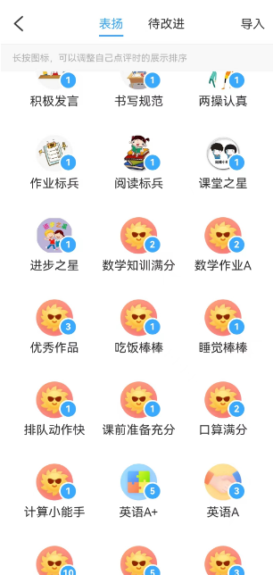
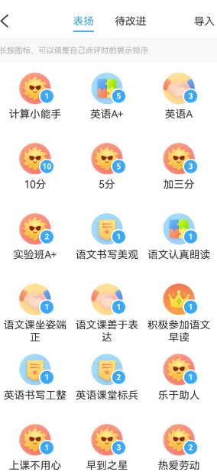
关于奖惩制度
班级优化大师APP:全方面记录学生日常表现，与其他科任老师一起使用
表扬批评加减分要及时，当下才能起到教育作用
每周统计一次：表扬信、抽奖等形式表扬本周之星，拍照在班级群公布；
问题学生单独沟通，摆数据，讲事实，不在群里点名批评
奖励以非物质奖励为主，物质奖励为辅

Slide 23
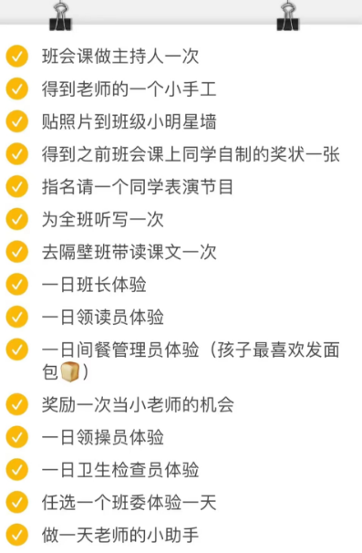
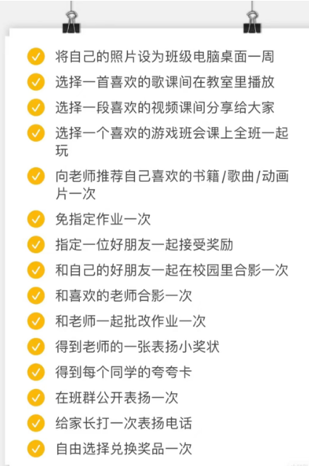
孩子们超爱的非物质奖励

Slide 24
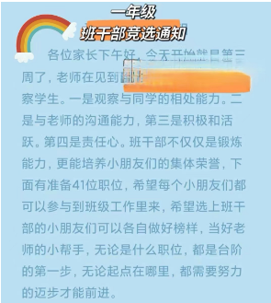
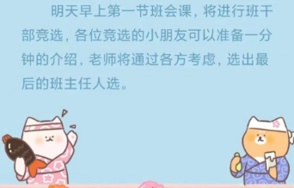
关于班干部
人人有事做，事事有人做
民主原则、自愿原则
确立核心团队，重点培养
第一个月班主任亲自培训示范，手把手带着做
定期检查提醒
仪式感满满的聘书仪式

Slide 25
关于路队
选好队长很重要：
机灵、嗓子大、有胆量、自觉性高
（男女两路，前后四个队长）
明确要求，巧用口令
反复训练：
开学前几天要学生记住自己的位置和序号， 能记住前后的人

Slide 26
关于座位轮换
将座位轮制度事先告知家长，
打消疑虑
男女搭配同桌
每小组按照身高排列
每2周滚动一次：
每个人向后移动一次，并向左移动一次
根据平时表现，个别调整
特殊学生关注
A6 | B6
A5 | B5
A4 | B4
A3 | B3
A2 | B2
A1 | B1
讲台

Slide 27
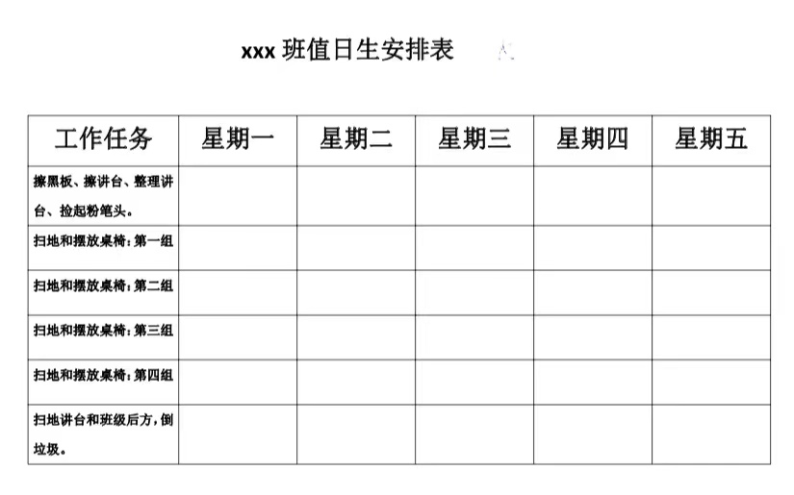
关于值日
大多数的一年级新生，是不具备扫地、拖地的能力，所以需要班主任亲自示范
明确每个人的职责，可以区域到人，每个学生负责自己身边的一块地砖或两块地砖的清洁卫生（视教室的具体情况），降低值日难度
在劳动的过程中发现责任心强的孩子，及时的鼓励表扬
每天两次小扫，每两周大扫除
每天复盘当天值日情况
Notes:
大多数的一年级新生，是不具备扫地、擦拭的能力，所以需要班主任要亲自打扫教室的卫生。我多次带过一年级新生，在课前、课间，我经常拿着笤帚扫地，很多孩子看到后也要求和我一起清扫室内外的地面，我很高兴孩子们有这种意识，就带着孩子们扫地或是擦窗台、课桌等。在和孩子们一起打扫教室卫生的这个过程中，我会观察哪个孩子动手能力强或是哪个孩子的责任心强，所以，和孩子们一起清理教室卫生的这个过程，也是我发现班干部的过程，动手能力强、责任心强的孩子，就是我临时班委的班干部。

Slide 28
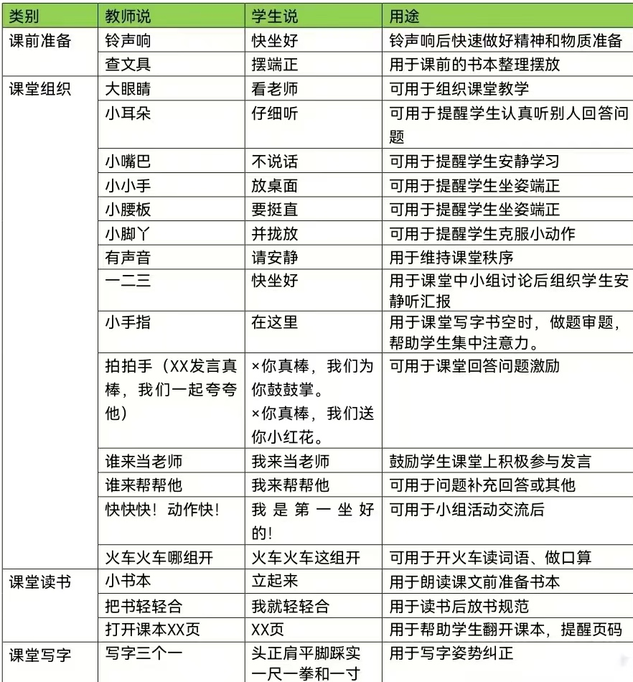
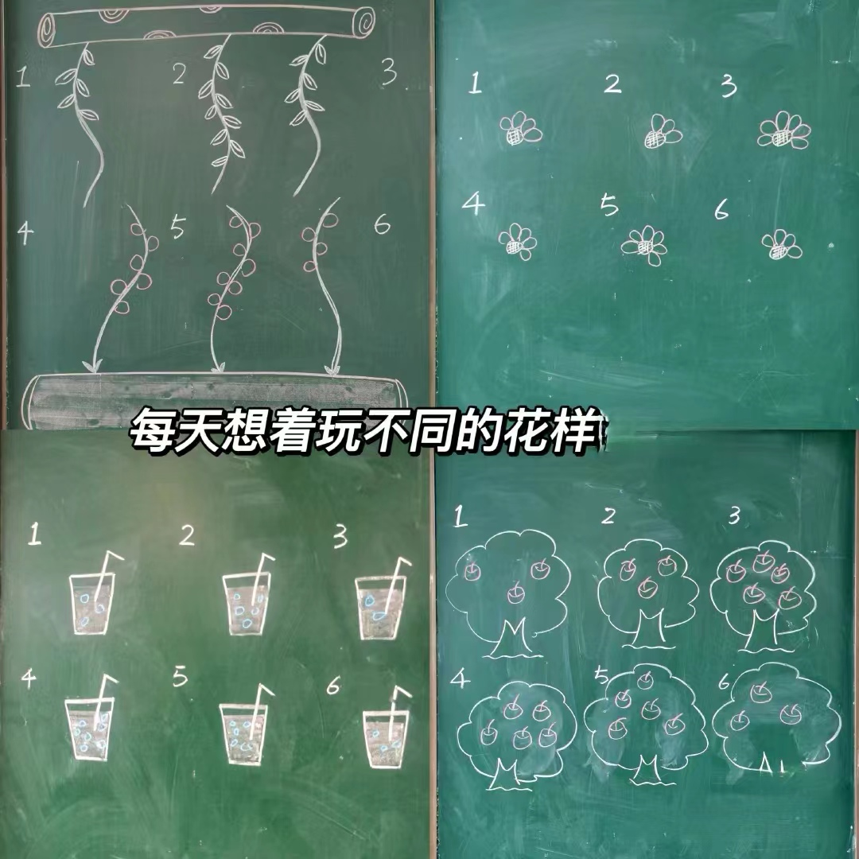
关于课堂管理
巧用口令：
口令在精不在多，日常多用，
让孩子对口令有“应激反应”
奖惩机制：
小组PK竞争，
尽可能多样化
课中操：
一年级很有必要，中途放松休息

Slide 29
关于各科老师团结协作
做各科老师坚实的后盾，积极配合他们的工作。
常与各科老师沟通交流，营造良好的课前秩序，让老师们有愉悦的心情。
体恤各科老师的实际困难，互相理解，不计较得失。
虚心向各位老师学习他们的课堂管理方法，每个老师都有用不完的招数

Slide 30
关于家校沟通
学习情况。 作业、听课、成绩等。
情绪变化。 忧虑、烦躁、伤心等。
交往情况。 亲和、乐观、合群等。
参与情况。 班级、学校、社会等。
班校要求。 缘起、意义、操作等。
家教指导。 特点、误区、策略等。
校外活动。 动手、志愿、体验等。
01
02
沟通的内容
03
04
05
06
07

Slide 31
班主任
用心
耐心
反反复复
反复引导
形成良好的班风
形成习惯

Slide 32
4.不断成长——
从胜任到优秀

Slide 33
自身成长
一年级的班主任们，你“崩溃”的同时，家长和孩子们也在“崩溃”。
我们是专业的教育者，作为一年级的班主任，
首先要了解一年级孩子的成长特点和规律，
然后思考如何能帮助孩子尽快地适应一年级生活，而不是抱怨孩子们难教、不听话，和孩子共成长才是道理。
近几年，人们常说：“家长好好学习，孩子天天向上。”
作为班主任的我们更需要，“老师好好学习，学生天天向上。”班主任老师，也要做一名学习者，给家长和学生做好示范引领。
同样，班主任老师认真工作的态度，也是给家长、学生做好的一个榜样。

Slide 34
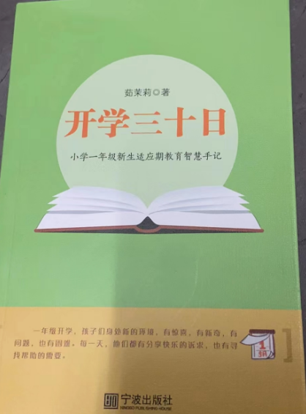
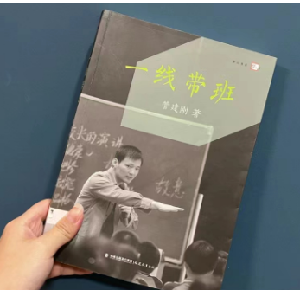
推荐书籍
充分利用网络资源，碎片化学习
如：小红书、哔哩哔哩、名班主任名师公众号...
小学学科网，希沃白板5，深圳教育云平台...
看系列讲座，专业书籍，系统学习管班技巧，抚平内心的焦虑
一年级适用：管建刚《一线带班》、筎茉莉《开学三十日》、
薛瑞萍《心平气和的一年级》
多跟同事、搭班老师交流探讨
Notes:
多跟同事、搭班老师交流探讨，当然也可以是互相吐槽，发泄情绪

Slide 35
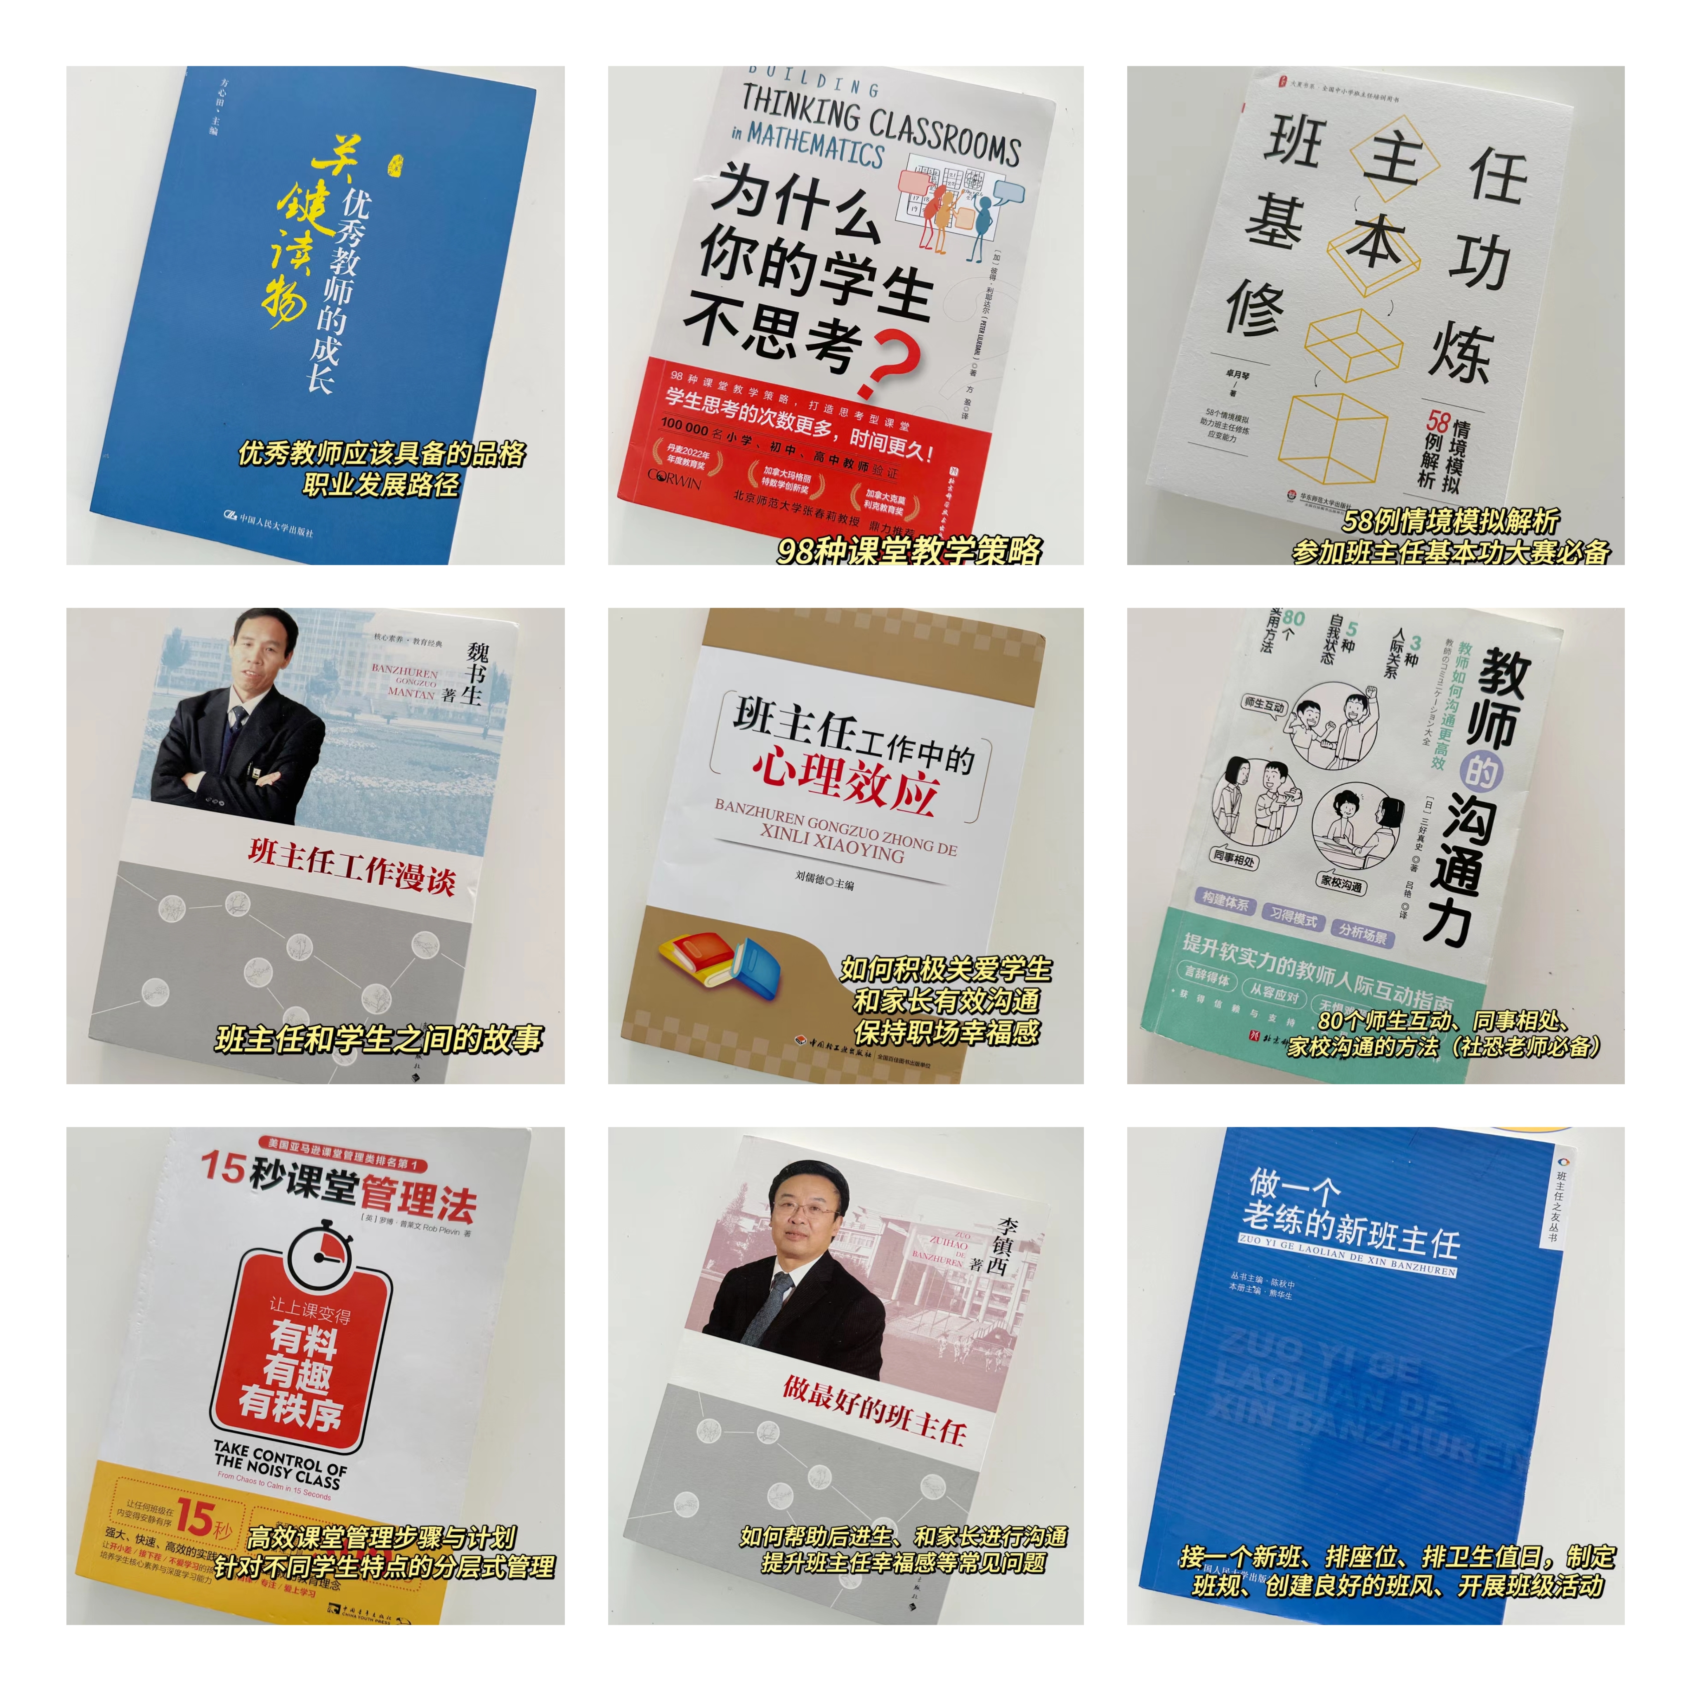
推荐书籍
Notes:
如果

Slide 36
幸福感
快乐地教
把学生看作天使，教师便生活在天堂里；把学生看作魔鬼，教师便生活在地狱中。
“健康”的心理素质
逛街
听音乐
看书
锻炼身体
看电影
吃东西
户外活动
作为班主任，有些事情无法选择，但我们可以选择以什么样的心态来做事，可以选择用什么样的方式来引导孩子。
善待自己，学会给自己减压， 给自己和学生一个合理的期待。
你积极乐观的心态，也会传递给孩子们建立阳光自信的状态。
Notes:
除了热爱、责任、专业，这些看起来压力很大的字眼，我们还要做一个有幸福感的班主任，除了是班主任，工作之余我们还是我们自己，可以逛街、。。。。。来放松自己，善待自己，善待自己，学会给自己减压， 给自己和学生一个合理的期待。
你积极乐观的心态，也会传递给孩子们建立阳光自信的状态。

Slide 37
新学期，
不负时光，乘风破浪
我们共勉：
请把每学期当做一次西游，为取得真经（完成教学任务，取得工作圆满），
我们要准备迎接九九八十一难，遇山开路遇水搭桥，
将紧箍咒（师德规范、教育规律、教育法则、教育学、心理学）谨记于心，
金箍棒（治理班级、教育学的法宝）握紧收好，
再修炼一下观音心法（慈悲为怀、普度众生），
待集合的号令，启程出发，乘风破浪！
Notes:
愿老师们，在鹏外工作顺利，生活幸福，谢谢大家

Slide 38
祝愿老师们，在薛小
工作顺利，生活幸福！

